Slide 1
База данных «Справочник стран мира и городов»
Выполнил: Лобанов Дмитрий Николаевич
Группа 2/47
Руководитель: к.т.н. Константинов Е.С.

Slide 2
Предметная область
Нужно создать базу данных «Справочник стран мира и городов» в Microsoft Office Access 2007

Slide 3
Техническое задание
«Справочник о странах мира и городах» подразумевает нахождение в базе данных информацию о расположении стран на континентах, их столицах, названии их валюты, численности населения, данные о крупнейших городах и числе жителей в них

Slide 4
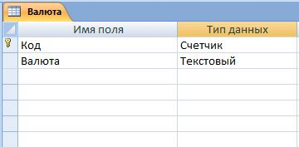
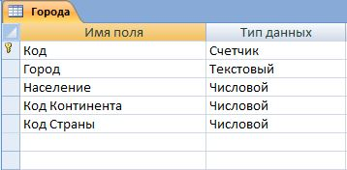
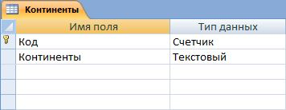
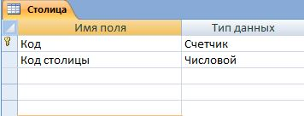
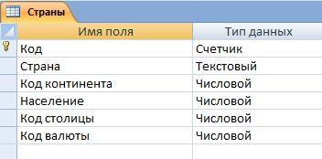
Создание таблиц

Slide 5
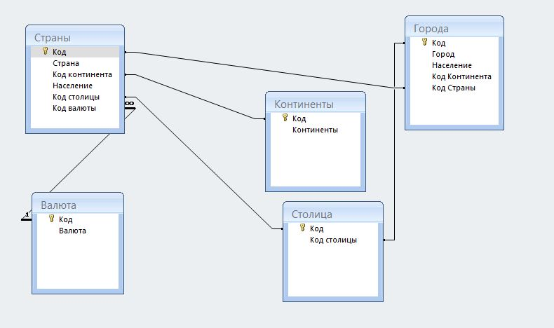
Декомпозиция схемы данных

Slide 6
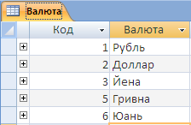
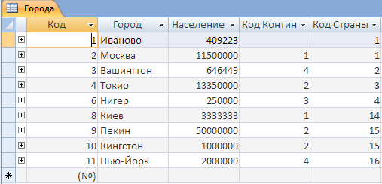
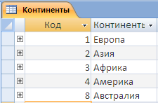
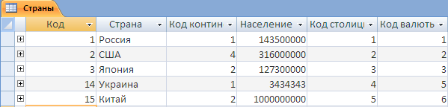
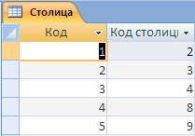
Заполнение таблиц

Slide 7
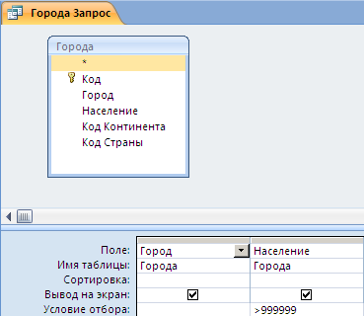
Запросы

Slide 8
Запрос на города миллионники
SELECT Города.Город, Города.Население
FROM Города
WHERE (((Города.Население)>999999));

Slide 9
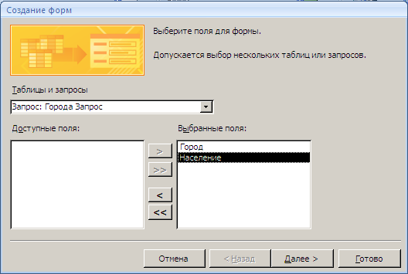
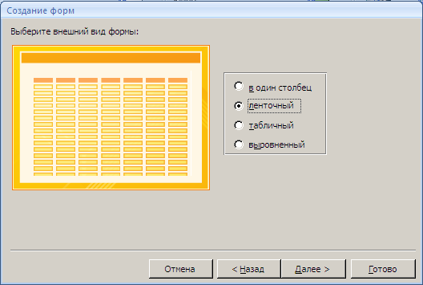
Создание форм

Slide 10
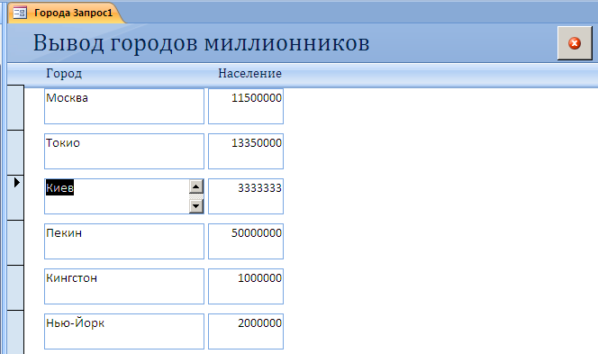
Форма

Slide 11
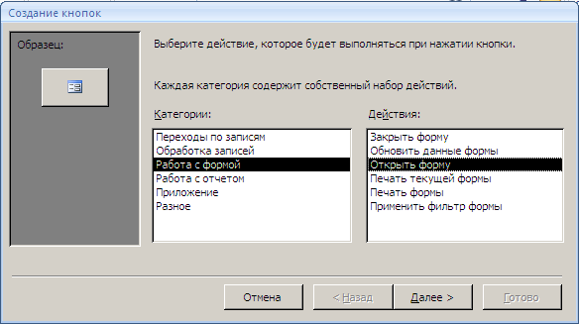
Создание кнопок

Slide 12
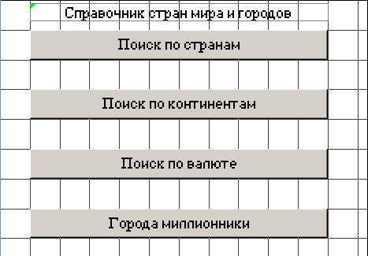
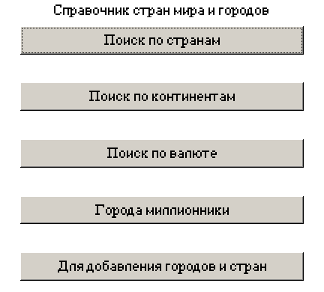
Создания кнопок главного меню

Slide 13
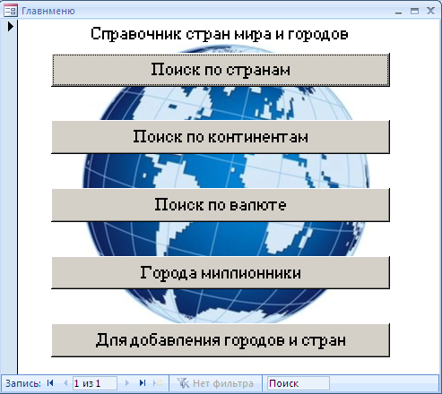
Итог

Slide 14
Спасибо за внимание!

